Slide 1
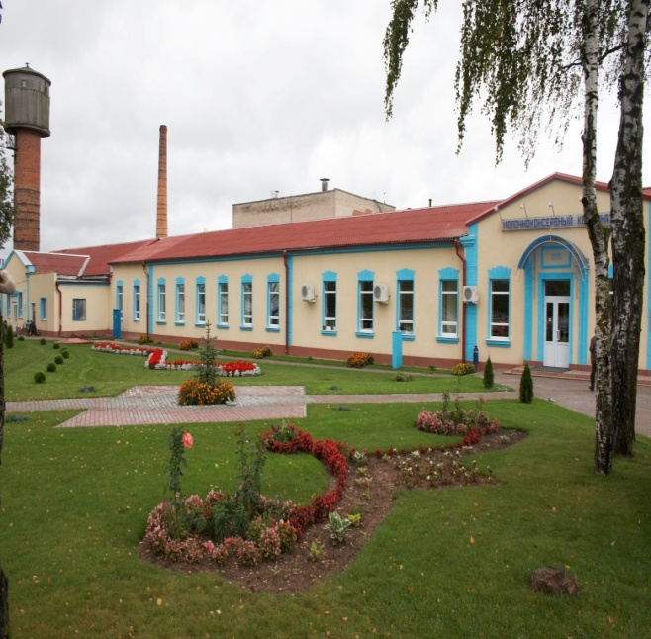
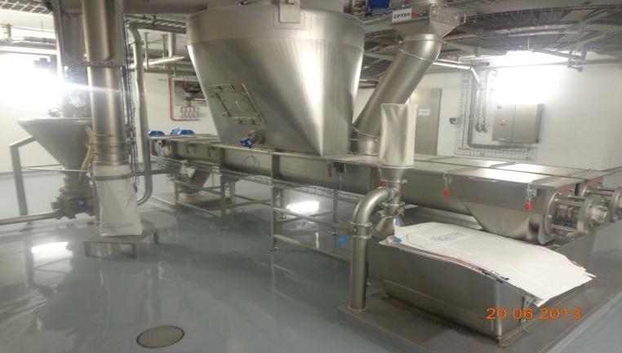
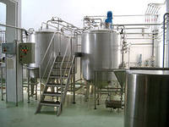
Строительство цеха по производству сухих молочных продуктов
Борисовский тракт, 120
Форма собственности: | Частная с долей государства
Реквизиты: | 211099, Республика Беларусь, Витебская обл. г. Лепель, ул. Борисовский тракт д. 120, филиал «Лепельский МКК» ОАО «Витебский мясокомбинат»
 | Директор: Палховский Денис Викторович
 | тел 8 02132 3 64 37, e-mail: wmp.lplmkk@gmail.com
Цель проекта: | Строительство цеха по производству сухого молока и создание новых рабочих мест
Состояние проекта: | Наличие проектно-сметной документации по проекту и бизнес-плана, общие инвестиционные затраты по проекту составляют 30 млн. долларов США, срок окупаемости 15 лет
Краткое описание проекта: | Объект «Реконструкция цеха производства сухого молока в филиале «Лепельский МКК» подразумевает за собой расширение производства и дифференцирование по видам выпускаемой продукции путем строительства цеха, осуществляющего приёмку, первичную подготовку, сушку молока цельного (обезжиренного) производительностью 2.5 тонн сухих молочных продуктов в час, и переориентацию существующего производства под приёмку, подготовку и сушку сыворотки и других продуктов на ее основе. Проектом предусмотрено строительство нового производственного корпуса для производства сухого молока с приемно-моечным отделением в 3х этажном исполнении(на втором этаже бытовые помещения, венткамера, электрощитовая; на третьем этаже располагаются теплогенераторная, венткамера).
Наименование предлагаемой к выпуску продукции: | После реконструкции дополнительный объем производства в год составит: 14000тонн сухого молока, 1140 тонн масла сливочного, 3400 тонн сыворотки и продуктов из натуральных компонентов молока.
Использование инвестиций: | Приобретение оборудования, строительно-монтажные работы
Инвестиционная привлекательность проекта: | Устойчивый спрос на сухие молочные продукты, высокая добавленная стоимость выпускаемой продукции, производство молока низкотемпературной сушки, не имеющей аналогов в стране

